Slide 1



جامعة ديالى
كلية التربية للعلوم الانسانية
قسم الجغرافية – المرحلة الثالثة
المادة – جغرافية السياحة
مدرس المادة – ا. م. د . ذكرى عادل محمود
م. م. نهلة واثق محمود

Slide 2
محاضرة
التوزيع الجغرافي للسياحة الدولية
ج- 1

Slide 3
التوزيع الجغرافي للسياحة الدولية :
نهجت منظمة السياحة العالمية (WTO) تقسيم السياحة الدولية بين خمسة اقاليم معتمدة هي :
1- الإقليم الأوربي .
2- الإقليم الأمريكي .
3- إقليم شرق أسيا
والمحيط الهادي.
4- الإقليم الإفريقي.
5- إقليم الشرق الأوسط .
اقاليم السياحة الدولية
الإقليم الأوربي
إقليم الشرق الأوسط
اقليم شرق اسيا والمحيط الهادي
الإقليم الأمريكي
الإقليم الافريقي

Slide 4
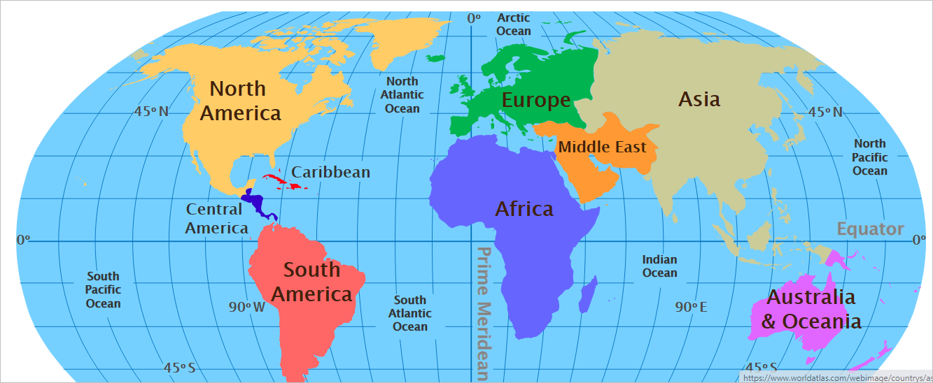
الاقاليم السياحية الدولية في العالم

Slide 5
تشير تقديرات منظمة السياحة العالمية الى ان حوالي (80%) من حركة السياحة الدولية تنتشر ضمن إقليمها الجغرافي الواحد, تأتي قارة أوربا في مقدمة هذه القارات التي تشكل الأقاليم السياحية وذلك بمشاركة الإقليم الأمريكي أما الاقليم الآسيوي تشكل فيه السياحة الإقليمية (38%) من مجموع السياحة وقد انخفضت النسبة في قارة إفريقيا الى 25% وتعزى هذه الاختلافات الى طبيعة الخدمات في هذه البلدان والتسهيلات السياحية المتوفرة واكتمال بنيتها التحتية والقومية ام لا ونجاح برامج التسويق السياحي.
وسوف نتناول الأقاليم السياحية الخمسة لنلقي الضوء على اهم المميزات والعوامل التي أدت الى ازدهاره.....
اولاً:- الإقليم الأوربي : يمثل الاقليم الأوربي السوق السياحي الرئيسي الأول في العالم فقد بلغ عدد السياح الدوليين القادمين الى اوربا عام 1950 (16.8) مليون سائح يمثلون (66.4%) من مجموع سياح العالم

Slide 6
والبالغ عددهم (25.3) مليون سائح , حسب احصاءات منظمة الصحة العالمية , كما بلغت حصة أوربا (48.1) مليون سائح عام 2007 يمثلون (53.5%) من مجموع السياح في العالم , ويرجع هذا النمو في عدد السياح الدوليين الى أوربا الى عدة عوامل اهمها:-
1- الموقع الجغرافي لقارة أوربا..
تتميز القارة الأوربية بموقع جغرافي متميز من العالم وخاصة موقعها البحري الذي يوصلها بجميع بحار العالم فهي تطل على المحيط الأطلسي والبحر المتوسط لتطل منه على البحر الأحمر عبر قناة السويس ومنها الى البحر العربي والمحيط الهادي لتصل الى الطرف الشرقي للمحيط الهادي الامر الذي مكنها من السيطرة على النقل البحري كما انها ترتبط بقارة اسيا بحدود برية .
ان موقع القارة بين دائرتي عرض ( 31ْ- 71 ْ شمالاً ) جعل القارة تمتد من المنطقة المعتدلة الدافئة الى الجنوب حول البحر المتوسط الى المناطق شبه القطبية والقطبية في السويد وأيسلاند.

Slide 7
هذا الموقع اذى الى وجود المناخات المتباينة كالمناخ المعتدل الدافئ في الدول المطلة على الساحل الشمالي للبحر المتوسط في اسبانيا وإيطاليا واليونان , والمناخ البارد الرطب والدائم المطر في دول بحر الشمال المطلة على المحيط الأطلسي , والمناخ البارد المتطرف في وسط أوربا , ويغلب على المناخ في القارة صفة انخفاض الحرارة وغزارة الأمطار والثلوج باستثناء الدول المطلة على الساحل الشمالي للبحر المتوسط التي تتمتع بحرارة وأمطار أكثر اعتدالاً مما جعلها منطقة القصد الأولى في العالم .
2- تطور النقل :
ان الموقع البحري لقارة أوربا جعل منها مركزاً تجاريا هاماً للتبادل التجاري الكبير بين دول القارة الصناعية ودول العالم الأخر من خلال البحر المتوسط وأطلسي والبحار والمحيط الهادي والدول المطلة عليه وهي بذلك تتمتع بامتداد أراضي أغلبه من السهول ,

Slide 8
خاصة السهل الأوربي الاعظم الذي يمتد وسط القارة مكوناً وحدة أرضية خالية من الحواجز , الأمر الذي مكن القارة من امتلاك شبكة كبيرة من طرق النقل وسكك الحديد وهو يمثل العمود الفقري للنقل في القارة حيث يربط دول غرب ووسط أوربا وجنوب أوربا .ويمثل النقل الجوي في مجال التجارة والسياحة والسفر العمود الفقري الآخر من والى أوربا , وهناك مطارات عملاقة مثل هيرثو (لندن ) وأوروبي (باريس) ومطار ألمانيا ومطار أثينا والتي اصبحت من أوسع واشهر مطارات العالم.
3- مستويات الدخل المرتفعة :
تتمتع الدول الأوربية في مستويات دخل ومعيشة مرتفعة , مما كان له اثر مباشر في تمكين المواطنين في كثير من دول أوربا من امتلاك السيارة والقيام بأكثر من رحلة سنوياً.
4- التطور العلمي والتكنولوجي :
تشهد دول أوربا تطوراً علمياً وتكنولوجيا كبير في مختلف الميادين التي

Slide 9
تخدم قطاع السياحة ومنها قطاع النقل حيث استخدام شبكات النقل من خلال القطارات الحديثة والسريعة ذات الكلفة الرخيصة والنوعية العالية إضافة لاستخدام العديد من الأساليب التكنولوجية الخاصة في إدارة الأنشطة السياحية مثل , نظم المعلومات التكنولوجية ونظم الحجوزات الحاسوبية والسياحة الإلكترونية ونظم المعلومات الخاصة بشركات الطيران ونظم المعلومات الجغرافية وغيرها , تلك التطورات الكبيرة ساعدت على تنشيط السياحة وتخفيض تكاليفها .
الاقاليم السياحية في قارة أوربا :
قسمت منظمة السياحة العالمية القارة الأوربية الى الأقاليم التالية :-
أ. إقليم شمال أوربا .
ب. إقليم غرب أوربا .
ج. إقليم وسط وشرق أوربا .
د. إقليم جنوب أوربا والمتوسط

Slide 10
ثانياً:- الإقليم الأمريكي:-
يشمل هذا الإقليم قارة أمريكا الشمالية والوسطى وأمريكيا الجنوبية , ويحتل هذا الاقليم المرتبة الثانية في السياحة الدولية حيث حقق هذا الاقليم ما معدله 18.8% من عام 2000 من مجموع السياحة الدولية شكلوا (128.2) مليون سائح .
ومنذ عام 2001 شهد الإقليم نقصا في السياحة الدولية نتيجة أحداث ايلول , وانتشار المخاوف من السفر خارج الأقاليم الدولية في مختلف أقاليم العالم , ففي عام 2001 بلغ عد السياح على هذا الاقليم 122.1 مليون سائح ,واستمر هذا النقص في الاعوام (2003, 2004, 2005) وذلك لتضاعف تأثيرها بعد احداث ايلول عام 2001 وانتشار المخاوف من السفر الى هذا الاقليم .
الأقاليم السياحية في القارة الأمريكية :-
تشير تقسيمات منظمة السياحة العالمية الى تقسيم القارة الأمريكية الى أربعة اقاليم هي :-

Slide 11
اقليم شمال أمريكا .
اقليم وسط أمريكا .
اقليم جنوب أمريكا
إقليم دول البحر الكاريبي .
ثالثاً: إقليم شرق أسيا والمحيط الهادي :
يمتد هذا الاقليم عبر معظم قارة آسيا وأستراليا متمثلاً في دول الصين واندونيسيا وكوريا والفلبين واليابان وأستراليا ونيوزلندا , وتضيف منظمة السياحة العالمية الى هذا الإقليم دول جنوب آسيا مثل الهند وباكستان , يأتي هذا الإقليم في المرتبة الثالثة في حجم السياحة الدولية حتى عام 2001 حيث جاء الإقليم الامريكي واحتل المركز الثاني ثم احتل الاقليم المرتبة الثانية بعد عام 2001 بعد الاقليم الاوربي .

Slide 12
تعرض الاقليم الى تراج في عام 2003 نتيجة انتشار مرض (SARS) والذي كان له تأثير على السياحة الدولية , إضافة الى تعرض بعض من اجزائه في اعقاب الزلازل التي حدثت في العالم , حيث دمر الزلزال البحري تسونامي كثيرا من البنية التحتية وكذلك احداث بالي .
لم يتجاوز عدد السياح في الاقليم (200) الف سائح عام 1950 وبحلول عام 2007 وصل عدد السياح الدوليين الى (184.9) مليونا , ويعود سبب النمو الكبير في السياحة الدولية في هذا الاقليم حسب ما ذهب اليه خبراء السياحة الدولية الى ..
الاستقرار السياسي وحجم الاستثمارات الكبير حيث شهد الإقليم استقرارا سياسيا شجع قيام الاستثمارات وخاصة في قطاع السياحة وعلى سبيل المثال , فقد وصل حجم الاستثمارات في دولة الفلبين الى حوالي (6.27) مليار في السنوات القليلة الماضية .
النمو الاقتصادي الكبير الذي شهده الإقليم الامر الذي انعكس ايجابيا

Slide 13
على قطاع السياحة , حيث تم رفع فعالية البنية التحتية والفوقية التي يعتمد عليها قطاع السياحة .
التسهيلات السياحية وتبسيط إجراءات الدخول على مختلف المراكز الحدودية وكذلك الإجراءات الجمركية الأخرى.
التشريعات التي توافقت مع متطلبات السياحة .
وهناك عوامل اخرى مثل زيادة الدخل ووقت الفراغ , وكذلك التقدم التكنولوجي التي خدمت متطلبات العمليات السياحية , بالإضافة الى تبني استراتيجية تسويقية وترويجية ناجحة , وكذلك تطور وسائل النقل الداخلي والانفتاح على شركات النقل الجوي العالمية.
ويقسم هذا الاقليم الى :
أ. اقليم شرق آسيا . ج. إقليم الأتياتوس .
ب. إقليم جنوب شرق آسيا . د. إقليم جنوب آسيا .

